Slide 1
Спец Агент 000
Автором данной игры является Ислам Ишталбагамаев Шамилевич.

Slide 2
Идея
Идея состоит в создании небольшого платформера на библиотеке pygame, в котором у игрока будет своя цель, а по пути ему будут мешать враги.
Игрок может прочитать монолог главного героя, в котором по задумке автора должен быть юмор для разнообразия в игре.

Slide 3
Классы
В общем в игре используются классы:
Bullet, Button, Camera, Gun, Input, Player, Robot, Secret, Stat_Window, Tablet, Tile.

Slide 4
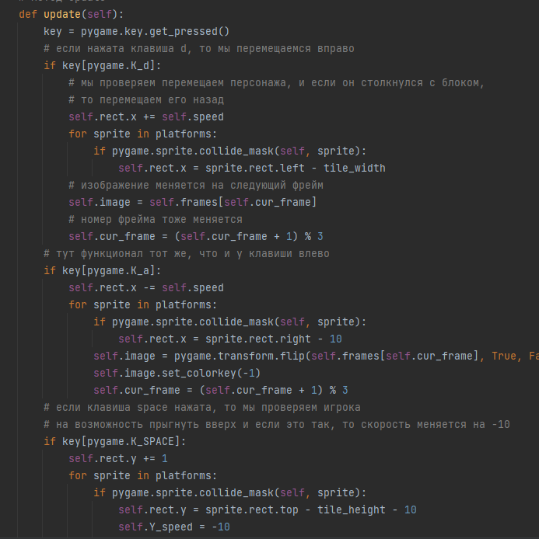
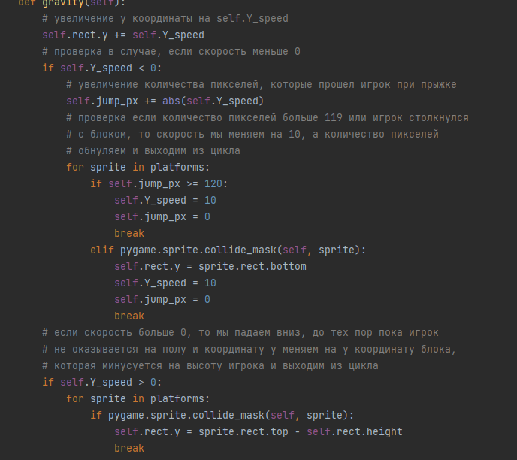
Player – главный класс.
Класс принимает в конструктор координаты x, y, уровень, и группы.
В нем описана механика его передвижения, метод стрельбы, метод, показывающий, что игрок возле таблички или документа, либо оружия.

Slide 5
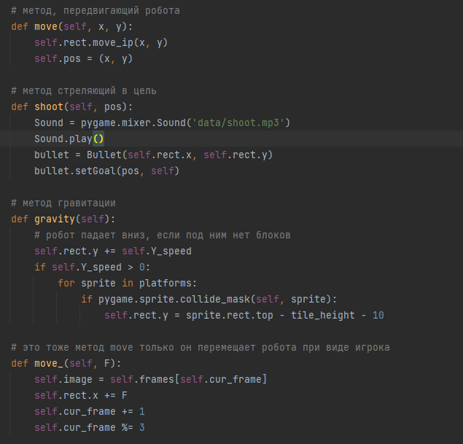
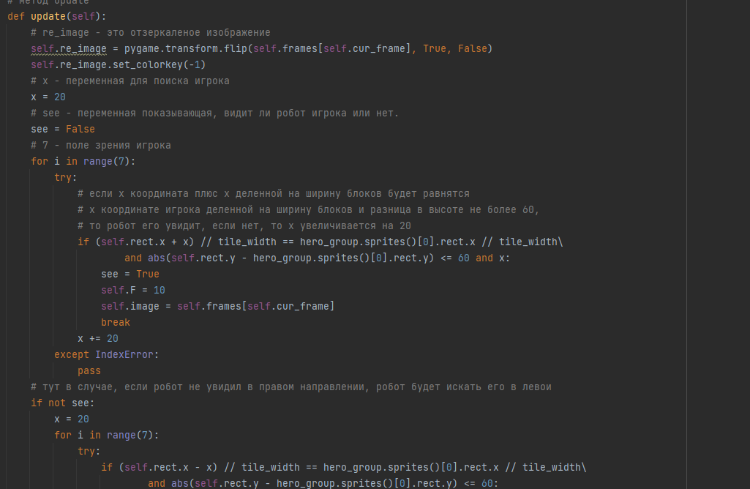
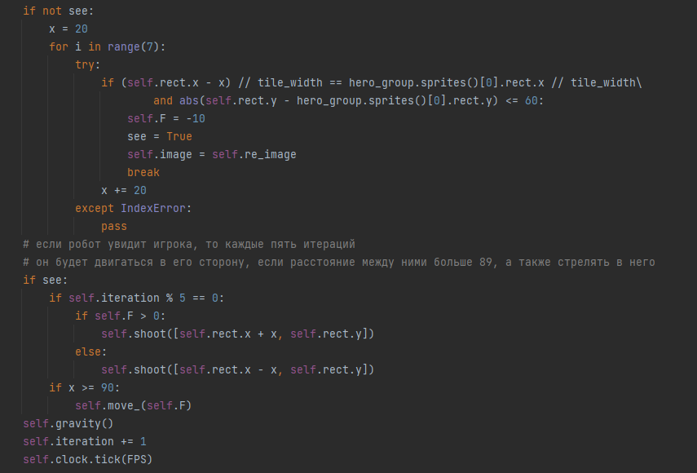
Robot
Класс роботов очень схож с классом игрока, но имеет с ним различия:
У робота есть механика поиска игрока, и при нахождении тот в него стреляет, двигается он лишь тогда, когда он далеко от игрока.

Slide 6
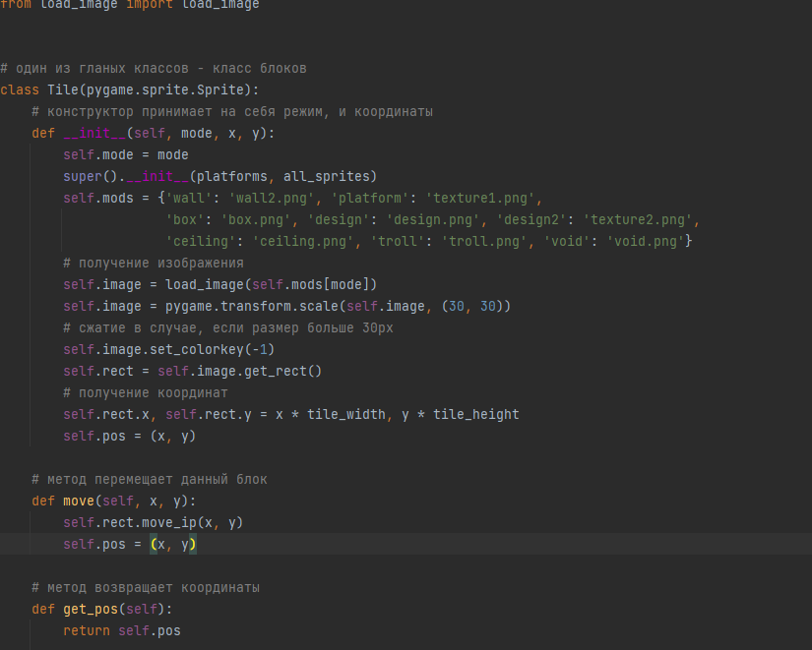
Класс Tile
Этот класс один из самых важных, ибо большинство объектов в игре – объекты этого класса.
Данный класс принимает в аргументы переменную mode, с помощью которой через словарь получает текстуру блока и задает ее

Slide 7
Tablet и Secret
Класс таблички и секретных документов очень схожи, т.к единственная их цель – просто чтоб их нашел игрок, из-за чего от класса Tile почти не отличаются.

Slide 8
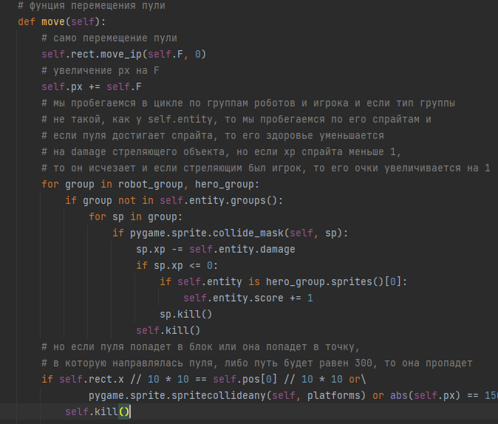
Bullet
Это класс, создающий пули и при столкновении с сущностями отнимают у них здоровье в виде урона стрелявшего.
У пули есть метод setGoal, задающий цель пули и получающий объект стрелявшего.
метод move

Slide 9
Класс Camera
Данный класс перемещает блоки относительно игрока, благодаря чему игрок перемещается по уровню.

Slide 10
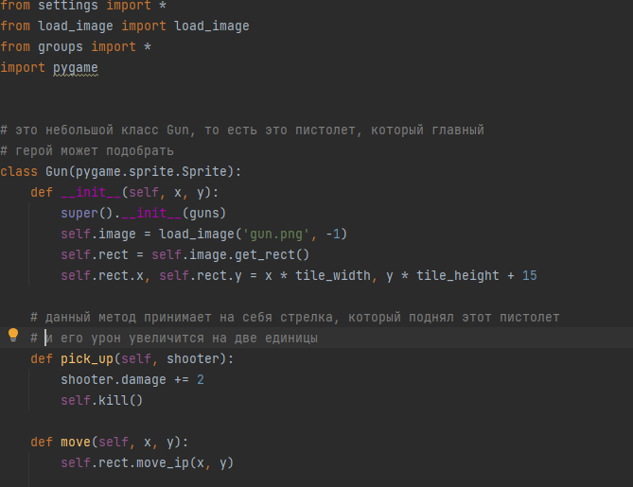
Gun
Данный класс примерно тоже, что и Tablet, но он может увеличивать урон оружия.

Slide 11
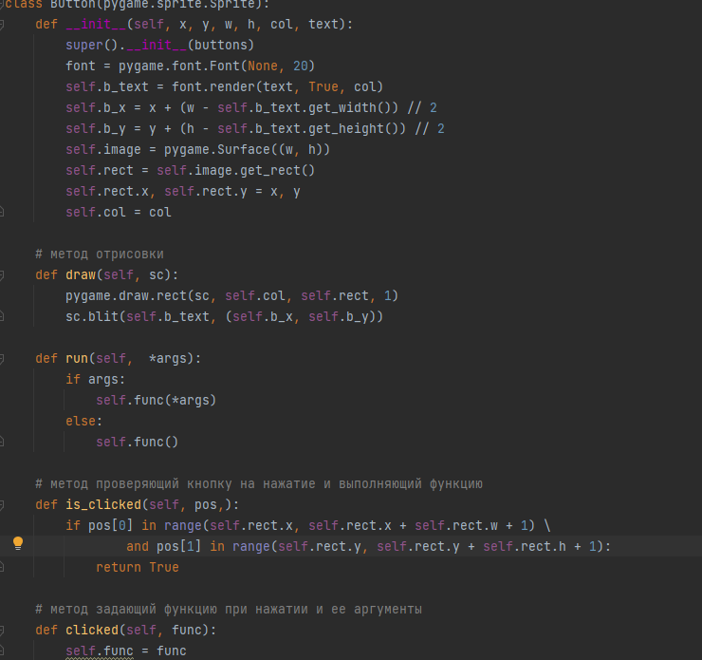

Button
Класс Button создает кнопку, которая при нажатии выполняет определенную функцию, заданную методом clicked, а чтобы проверить кнопку на нажатии есть метод is_clicked, метод вызова функции – run

Slide 12
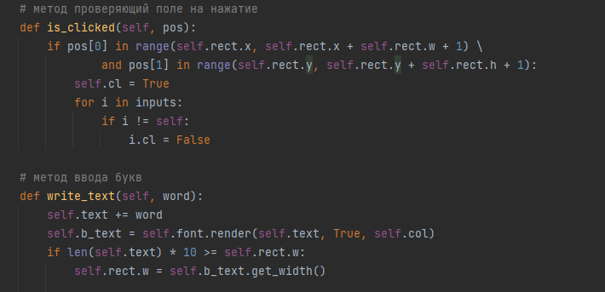
Input
Класс Input создает поле ввода текста и дает возможность его туда вводить и удалять. Переменная cl (clicked) обозначает наличие нажатия на поле, для дальнейшего ввода в случае если их несколько

Slide 13
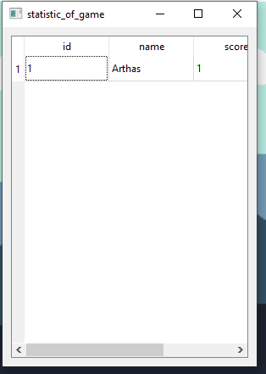
Stat_Window
Данный класс создает окно на библиотеке pyqt5, в котором берет данные с базы game.db и выводит их в таблицу

Slide 14
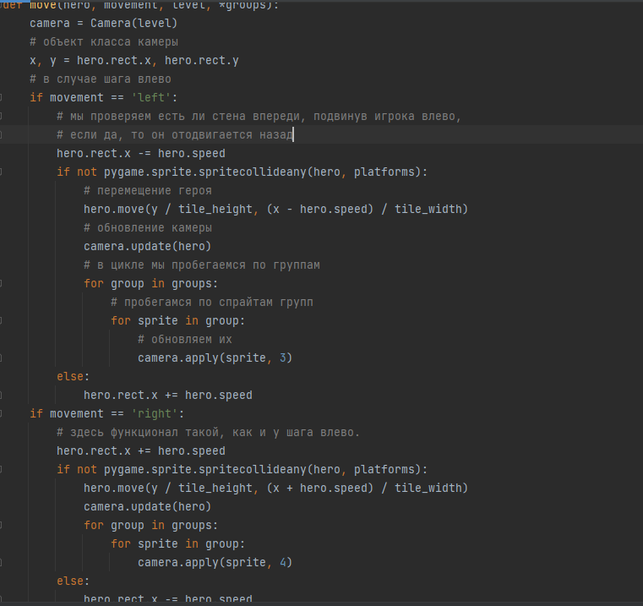
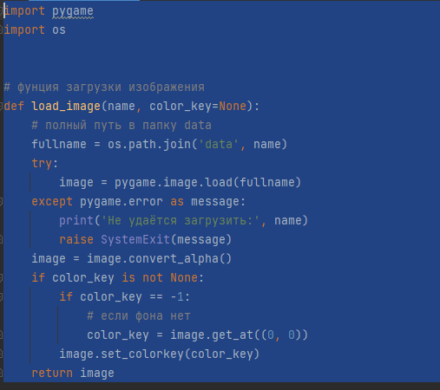
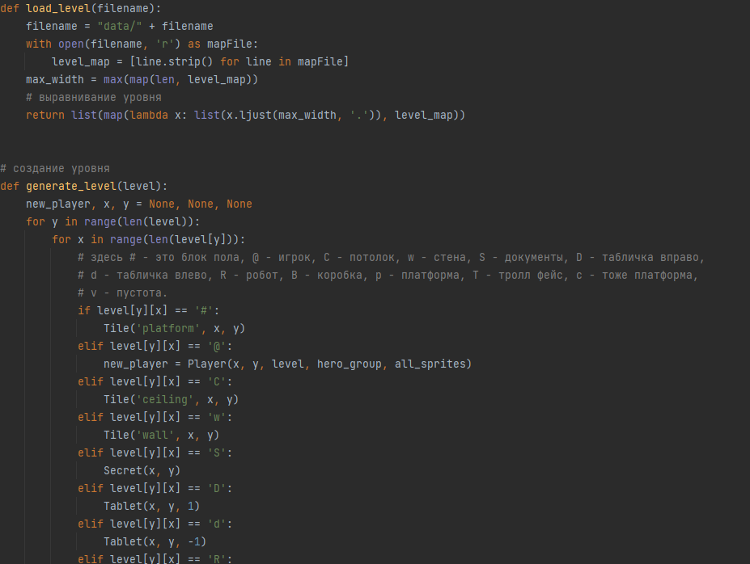
Функции и модули
В проекте есть множество важных фунукций:
Move, load_image, load_level, generate_level.

Slide 15
Модуль main
В данном файле происходят все главные процессы: отрисовка, вызов функций таких как load_image, load_level и т.д

Slide 16
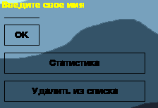
Start_screen
Функции данного модуля используются до начала игры и с помощью функции get_message отрисовывает на экран различные сообщения: предупреждения, инструкции, и поле ввода, с кнопками

